Slide 1
十日町市の「観光」を考えるワークショップ
成果報告会
2020年9月25日（金）10:00-11:00

Slide 2
本日の流れ
開始時刻 | 内 容
10:00〜 | イントロダクション
10:08〜 | Aグループからの報告 「若者×地域・観光」
10:16〜 | Bグループからの報告 「地域資源の磨き上げ」
10:24〜 | Cグループからの報告 「理想的なイベント・宿泊・交通のあり方」
10:32〜 | 講評
10:50〜 | クロージング

Slide 3
参列者ご紹介（敬称略）
株式会社Ridilover
事業開発チームリーダー兼社長室長
井上 朝雄
十日町市産業観光部長
藤巻 裕
内閣官房まち・ひと・しごと創生本部事務局
ビッグデータチーム 参事官補佐(総括)
宇野 雄哉

Slide 4
これまでの経緯
RESASを活用した新しい政策立案ワークショップ、として開始。
十日町市役所として、「５年後10年後を見据えた観光の軸」を、行政だけでなく、
民間事業者等とディスカッションしながら作っていきたいという思い。
結果、以下のようなワークショップ等を実施。
8月11日,12日
（火/水 ）
8月27日
（木）
〜9月18日
本日
7月22日
（水）
7月31日
（金）
ワーク
ショップ
（第1回）
ワーク
ショップ
（第2回）
フィールドワーク
ワーク
ショップ
（第3回）
ブラッシュ
アップ
成果
報告会
市役所職員による、論点データ集の作成
論点データ集をもとに、官民での
対話
ワークショップ参加者以外の市民等の
意見を確認
あらためて、
十日町市の現状、必要な取組を
検討
これまでのディスカッションを、提言としてとりまとめ

Slide 5
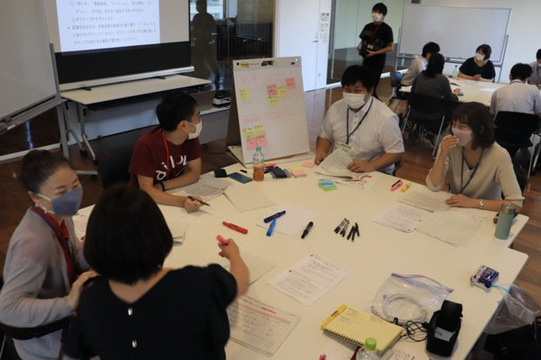
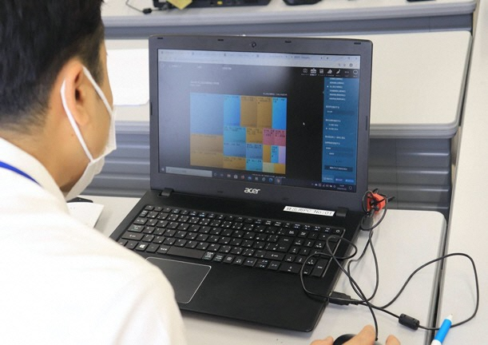
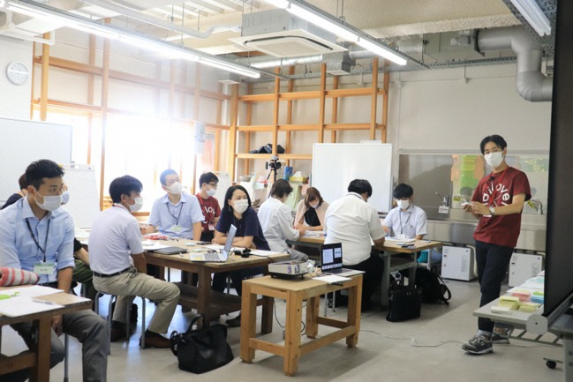
これまでの経緯
ワークショップ（第２回）
ワークショップ（第１回）
ワークショップ（第３回）

Slide 6
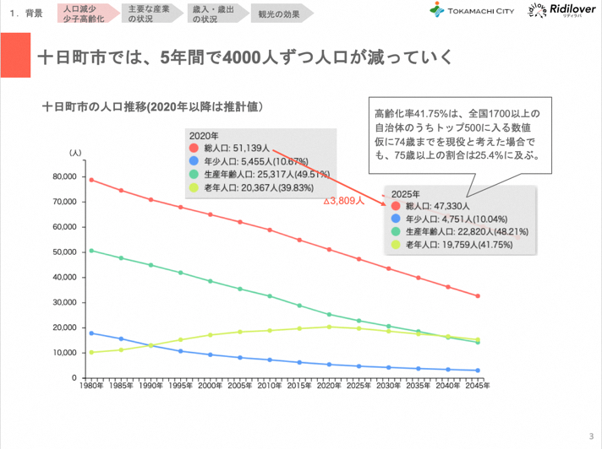
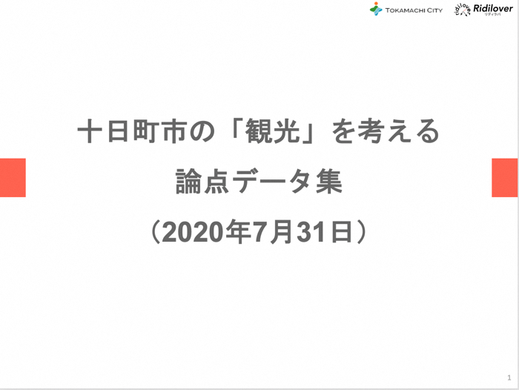
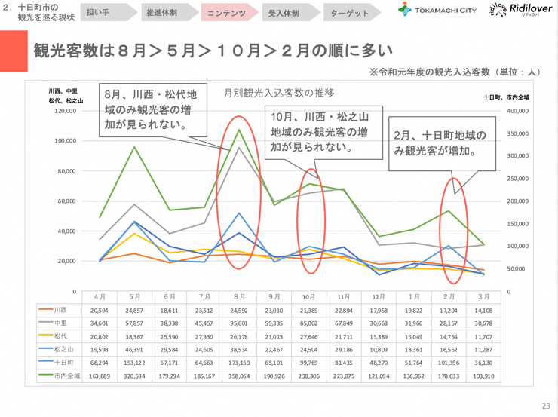
論点データ集

Slide 7
ワークショップ（第２回）の結果
現状
インプット
（主体）
活動
（必要な取組）
アウトプット
（効果）
アウトカム
（目指す理想）
✓「観光客を増やす」
ことを重視する住民
は8.6％と低い。
✓ 10代だけで見ると、
34％と高い。
✓「地域資源を活用す
ること」を重視する
人は70％と多い。
✓市内のイベント年間
118件以上と多数。
費用対効果や、担い
手の不足、相互の連
携には課題があるが、
観光客誘致や地元経
済に一定の効果を生
んでいる。
✓観光客のうち宿泊す
るのは1割程度。宿
泊業の事業所は南魚
沼市の1/4。
✓観光案内所への問い
合わせには、観光ス
ポットへのアクセス
の問い合わせが多数。
地域の若者
（10代）
訪れる「きっかけ」づくり
観光入込客数の増加
？？？
担い手
✓ 情報発信
担い手
刺激
イベント／地域資源
の磨き上げ
その他の
地域住民
✓ 今ある日常を素材に、
持続可能なイベントづくり
担い手
1回あたりの
滞在時間の
増加
✓ 宿泊を促す夕方〜夜中心の
イベント
観光関連団体
・企業等
✓ イベント間のシナジー創出、
運営負担の削減
情報共有
・連携
✓ 第二の清津峡トンネル
1回あたりの
消費額の
増加
受入体制の充実
✓ 宿泊施設を多数有する湯沢
町との連携
？？？
✓ 古民家改修、ゲストハウス
等、新たな宿泊施設
✓ 二次交通の？？？
来訪頻度の
増加
✓ 外国人に対する「来る前」
の情報提供

Slide 8
ワークショップ（第３回）のテーマ
若者と
「観光」
「地域」
地域資源の
磨き上げ
理想的な
・イベント
・宿泊
・交通
のあり方

Slide 9
成果報告
Aグループ

Slide 10
テーマ：若者×地域・観光
テーマに関する十日町市の強み・弱み
＜強み＞
・観光を重要視している10代は多い。
・20代でもやる気のある層は一定数存在。
＜背景・根拠＞
・市総合計画のアンケート調査で「観光客を増や
す」の回答割合が全体の35％が10代が顕著
・商工会議所や市役所へ、起業したい、何かやり
たい20代からの相談がある(メンバー意見）
＜弱み＞
・若者の地元離れ
＜背景・根拠＞
・高校卒業（10代後半〜20代前半）のタイミング
で市外に転出する者が多い（5年で約1200人）
・大学卒業〜就職（20代後半）で市内に戻るのは
1/3程度。
・十日町ではやりたいことが出来ない(フィールド
ワークでの市出身、市外在住20代学生の意見）
取組方針
意欲ある若者が主体となった企画を実現するための支援
理由
観光に対して意欲的な10代が、20代後半で市内に戻ってもやりたいことが実現できない現状。彼らに対して適切なサポートを行うことで、個社の成功（新たなコンテンツの誕生）⇒地域経済の活性化⇒「若者が活躍できる」イメージの定着⇒意欲ある若者の流入⇒若者による取組みが増える… 好循環へ

Slide 11
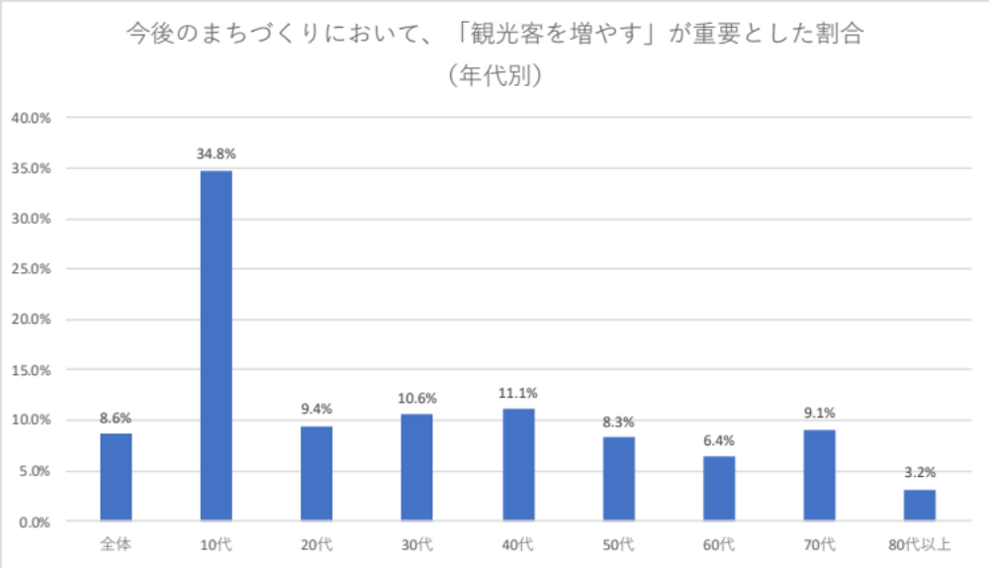
観光を重要視している10代は多い。
10代では顕著に高い
※令和元年度十日町市総合計画に関するアンケート調査

Slide 12
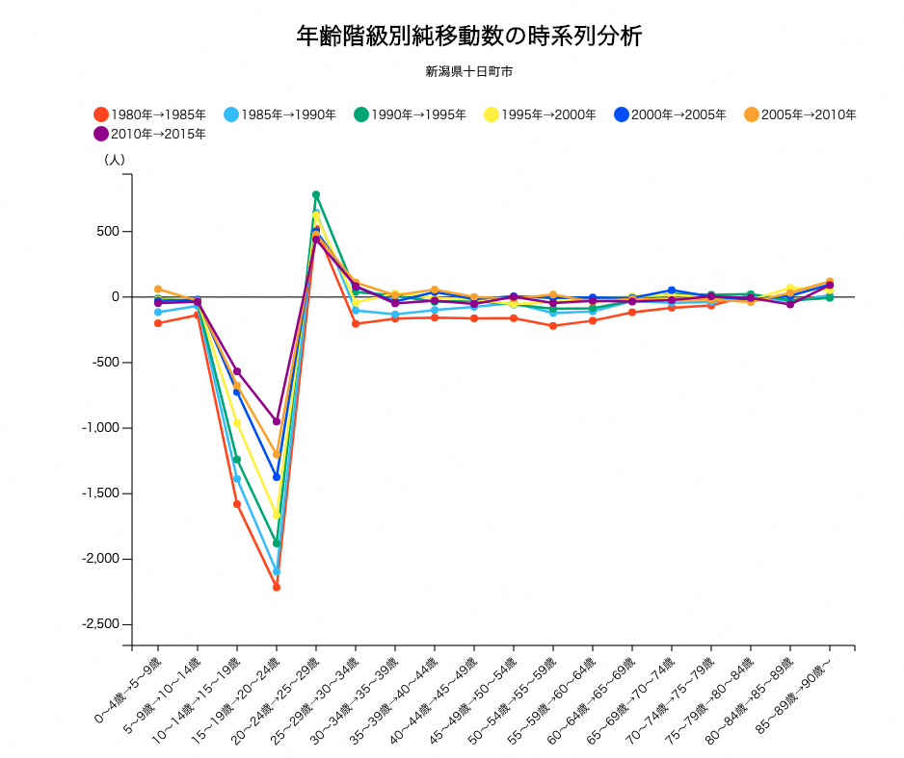
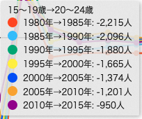
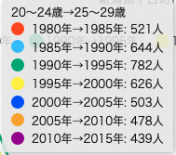
20代前半での人口流出。20代後半では約1/3しか戻らない。

Slide 13
実現プラン（理想状態）を考える
取組 | 起業した若者の次のアクションを実現させる （例：お米ビールで起業した若者が、まちおこしのためイベントをやりたい）
誰が | 何を | いつ | どうやって | なぜ
若者 | 事業企画／仲間、資金集め／実施 | イベント実施前 | 企画から実施まで、一気通貫の伴走支援を受けながら | ー
市内企業 | 金銭、物資面の援助 | イベント企画前 | カネ／モノによる協賛 | 自社（商品）等のPRとして
金融機関 | 資金相談 | 組織が動く時 | 資金計画サポート/／各種助成金などの情報提供 | 資金調達
記者クラブ | 企画イベントの広報 | イベント開催前 | 各メディアの媒体を使って | 集客力を補うため
ひとサポ等 | 全体の相談窓口・活動支援 | 企画案作成時 | 各組織における支援内容の紹介 | 若者にとって親しみやすく、個別の支援メニューを包括的に把握する組織が必要
行政 | 金銭面の支援 | イベント実施前 | イベント補助金等 | まず走り出すためのサポートは必要
行政 | ひとサポの支援（人サポ自体の相談窓口） | イベント実施前 | 行政のネットワークを通じた外部支援組織の紹介 等 | 相談窓口・活動支援を持続的・効果的なものとする

Slide 14
提言
理想状態に対する現状
市民活動の相談窓口・活動支援を行うひとサポ、協賛する民間企業、企業／団体同士をつなぐ金融機関、行政による補助金等、すでに若者をサポートできる関係者は一定揃っている。
一方で、意欲ある若者は現状、商工会議所や市役所等に個別に相談に来ており、包括的なサポートが受けられていない。
必要な施策
意欲ある若者が必要なサポートを受けるため、企画から実施まで一貫した伴奏支援が必要。
具体的には、ひとサポを起点としながら、相談機能の強化（ネットワーク拡大、ビジネスモデルのメンタリング）、総合窓口としての認知獲得（ex:鯖江市役所JK課）。実現に向けては、「支援者支援」の考えのもと、行政がひとサポ等の支援団体をサポートする形を構築できると良いのではないか。

Slide 15
起業した若者のアクションを実現させる
【伴走支援】
・自走
・持続
相談支援強化
起業した
若者
ひとサポ
行 政
イベント
例：米ビール
総合窓口
ひとサポ支援
（相談先が分からない）
既存の
支援体制
金融機関
民間企業
記者クラブ
行政
資金相談
お金/商品
イベントPR
（既存の）
補助金

Slide 16
成果報告
Bグループ

Slide 17
テーマ：地域資源の磨き上げ
テーマに関する十日町市の強み・弱み
＜強み＞
観光資源が多数存在
意欲的・主体的に動く人が多い。
「大地の芸術祭」や「きもの」などは、市内外で一定の認知を獲得済み
＜背景・根拠＞
「大地の芸術祭」「火焔型土器」「きもの」「棚田」「美人林」「温泉」「へぎそば」「雪」「農業」「保存食」「除雪技術」など
高い定住率（約７割）を誇る地域おこし協力隊出身者等、移住者を始めとした人材が豊富
「大地の芸術祭」の高い集客力や経済効果及び織物の産地として1,200年以上の長い歴史
＜弱み＞
「大地の芸術祭」は、十日町市全体への浸透に課題
「きもの」は、産業としての将来に課題
＜背景・根拠＞
アンケートでは、中心市街地との連携を求める声が多い。
十日町市で特に大きな存在である繊維工業も、出荷額はピーク時の約1/4
取組方針
「アーティスト×きもの」で「大地の芸術祭」と「きもの」の双方の発展へ
理由
高い集客力や経済効果を持つ一方で十日町市全体への浸透に課題がある「大地の芸術祭」と、多くの市民が親しみを持つ一方で産業としての将来に課題がある「きもの」のお互いの弱みを補うことができる。

Slide 18
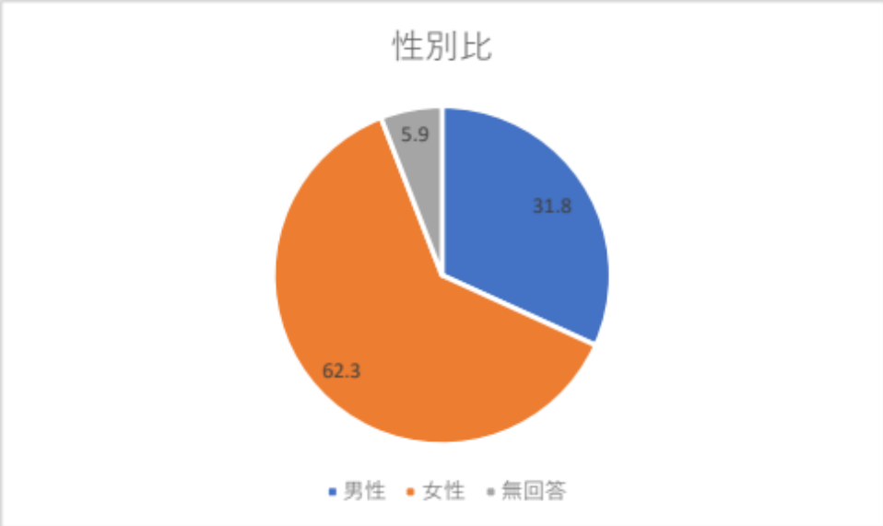
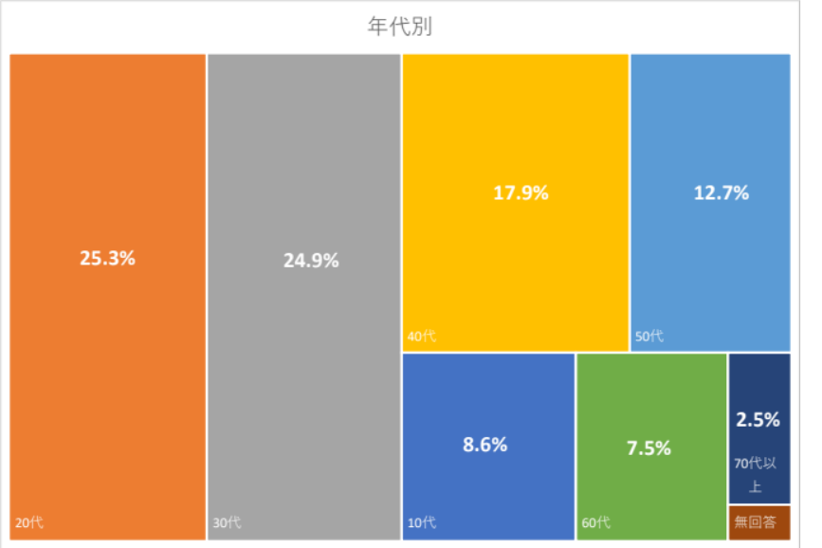
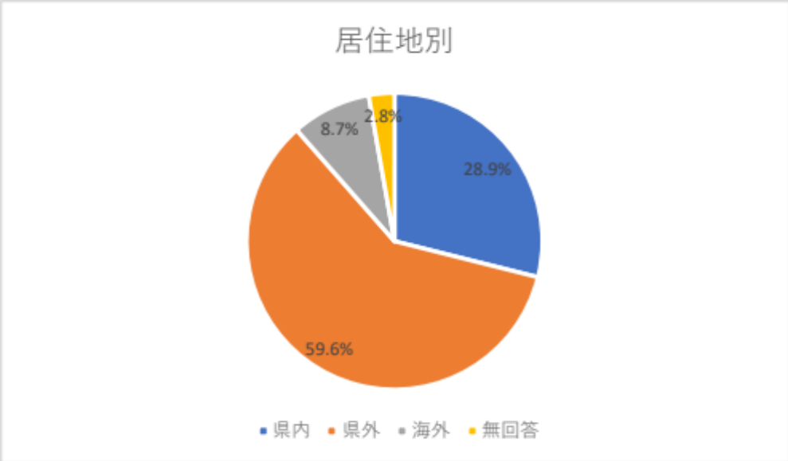
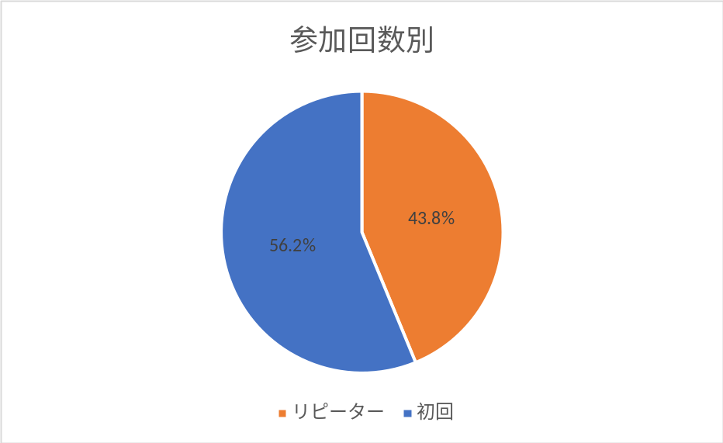
※出典：第７回大地の芸術祭総括報告書
「大地の芸術祭」の集客力
「第7回大地の芸術祭」総入込客数
548,380人
年間観光入込客数の
約1/6を占める
若い女性層への
強いアピール力
県外・海外から
高いリピート率という
独自性

Slide 19
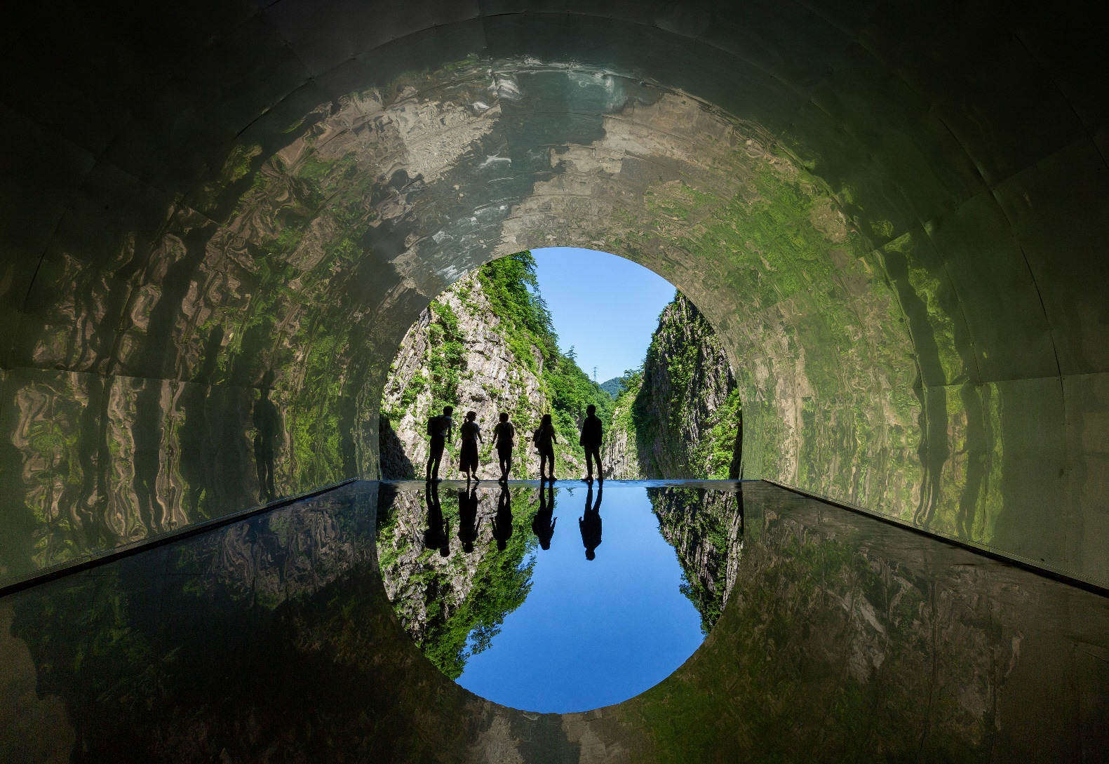
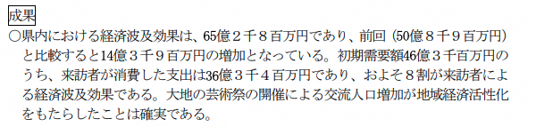



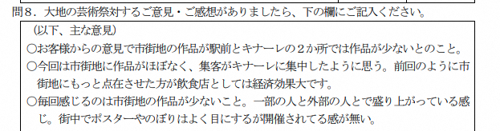
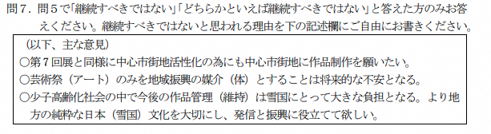

※出典：第７回大地の芸術祭総括報告書
「大地の芸術祭」の経済効果及び課題
経済効果
Photo by Tsutomu Yamada
課題

Slide 20
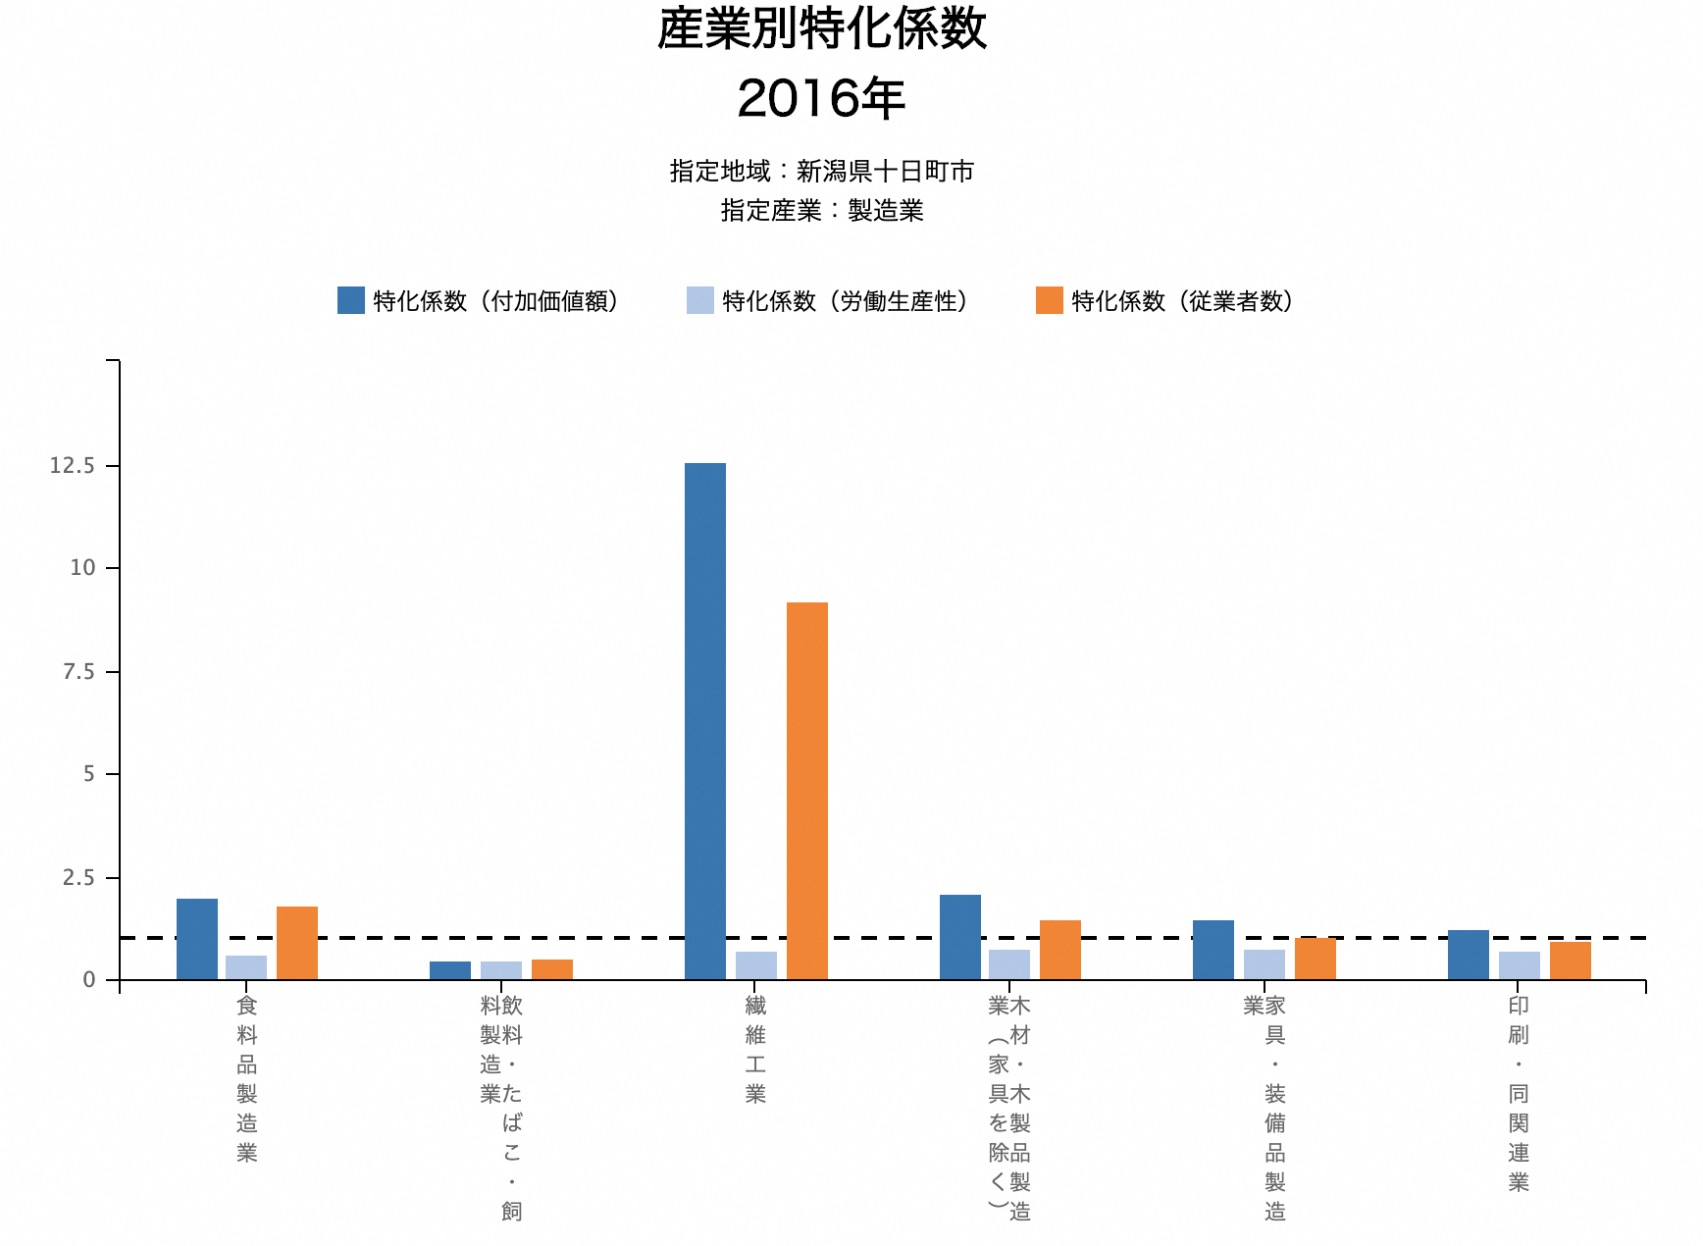
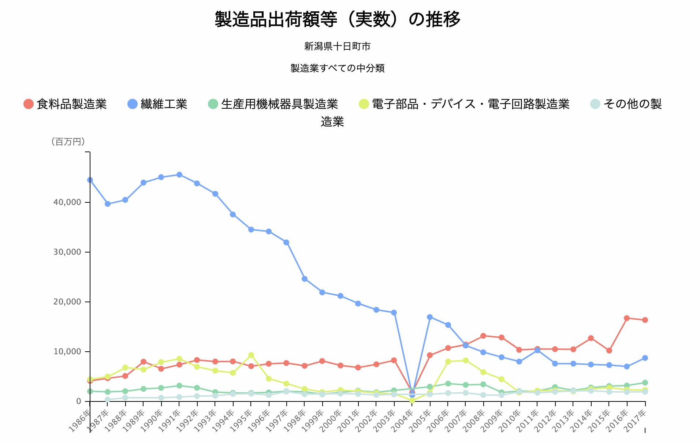
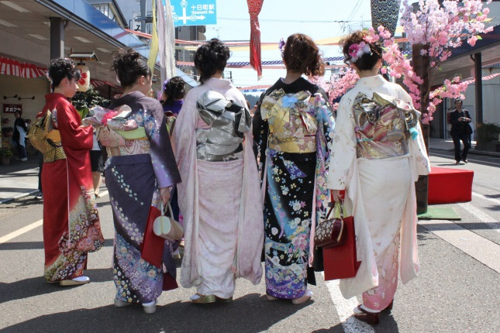
十日町市で特に大きな存在である繊維工業も、
出荷額はピーク時の約1/4
※出典：RESAS
※特化係数（付加価値額）・・・地域内の全産業が生む付加価値額に対し、特定の産業（ここでは繊維工業）が生む付加価値額がどれだけの割合を占めているか。その割合が全国平均と比べてどれだけ多いor少ないかを表したもの

Slide 21
実現プラン（理想状態）を考える
取組 | 「アーティスト×きもの」で「大地の芸術祭」と「きもの」の双方の発展へ （例：地域の伝統的・高度な技術を生かした作品制作）
誰が | 何を | いつ | どうやって | なぜ
大地の芸術祭 実行委員会 | ディレクション （アート） | 芸術祭開催年の前年～ | アーティストときものメーカーのマッチング | 「地域外」であるアーティストに関する知見が必要
千原㈱和の風 | ディレクション （きもの） | 〃 | きものメーカーとの調整 | 「地域内」の担い手や伝統技術等に関する知見が必要
観光協会 | 制作過程を含めた情報発信 | 〃 | ホームページ、SNS、ツアー企画等 | 高い認知度（web検索トップ）を活用
市 民 | 市街地における作品設置場所の検討 | 〃 | 市民による対話、芸術祭実行委との調整 | 市街地の目玉作品にしつつ、市民にとっても地元産業への誇りを持てるように
市内の きものメーカー | 作品の制作 | 〃 | アーティストとの協働 | 伝統的かつ高度な技術を作品やツアーコンテンツに
海外で有名な アーティスト | 〃 | 〃 | きものメーカーとの協働 | 海外→国内の話題作りのため
民間企業等 | 制作費の支援 | 〃 | 協賛又は作品の購入 | 自社PR、コンセプトへの共感等
行 政 （企画政策課） | 〃 | 〃 | ふるさと納税の活用 | 制作費とともに作品ファンを獲得
〃 （産業政策課） | きもの業界との調整 | 〃 | 話し合って | 円滑な進行のため

Slide 22
提言
理想状態に対する現状
これまでも、各地域への事前のヒアリングや「きもの」をテーマにした作品制作など、地域の特色に寄り添う作品制作は行われてきた。
一方、今回のワークショップで議論された「地域の伝統的・高度な技術を生かした作品」のように、まだ取り組んでいないニーズや市場が存在している。
必要な施策
「大地の芸術祭」の市全体への浸透及び「きもの」の産業振興を図るためには、これまで以上に関係者間の意見交換を密に行っていくことが必要
具体的には、地域資源の関係者の要望や思いを共有し、フラットに議論する場（ワークショップ、会議体等）を作るのはどうか。これは、「大地の芸術祭」と「きもの」に限らず、様々な地域資源を最大限活用していくことにもつながる。

Slide 23
強み
・「大地の芸術祭」は、中心市街地など、市全体への浸透に課題
・「きもの」は、産業としての将来に課題
・観光資源が多い。
・意欲的・主体的な人が多い。
・「大地の芸術祭」や「きもの」など、一定の認知を獲得したものがある。
弱み
取組
「アーティスト×きもの」で「大地の芸術祭」と「きもの」の双方の発展へ
理由
 | 大地の芸術祭 | きもの
強み | 高い集客力・経済効果 | 多くの市民が親しみ
弱み | 市全体への浸透に課題 | 産業としての将来に課題
お互いの弱みを補う
フラットに議論する場の整備
提言
地域資源の最大限の活用

Slide 24
成果報告
Cグループ

Slide 25
テーマ：理想的なイベント・宿泊・交通のあり方
テーマに関する十日町市の強み・弱み
＜強み＞
（イベント）・イベント数が多い
・観光資源が豊富
（宿泊施設）・宿のジャンル（山の中の薬湯温泉・芸術祭）が
いろいろある
・ミシュラン宿泊部門４件
（交通） ・魚沼エリアで完結する観光客が多い→囲い込み易い
＜背景・根拠＞
（イベント）・年間118件以上、月平均10件
・観光スポット40か所、芸術祭常設展示130作品、
アクティビティ27件
（宿泊施設）・日本三大薬湯、三省ハウス、脱皮する家 等
（交通） ・湯沢、魚沼エリアを訪れた観光客のうち、約70%は
魚沼エリア内での回遊客
＜弱み＞
（イベント）・イベントの目的が不明確
（宿泊施設）・イベント量に対して、宿泊者数が少ない
（交通） ・情報発信不足
・山間部、冬の２次交通に不安
・観光施設、芸術祭作品が点在していて移動が大変
＜背景・根拠＞
（イベント）・本来の開催趣旨が伝わっていない（メンバー意見）
（宿泊施設）・市内57か所、南魚沼市の1/4程度、観光客のうち10%
が宿泊
（交通） ・バス業者は4社あるものの、路線の周知が不足
・山間部の観光スポットが点在、年間を通じて乗降客の
需要がない
取組方針
「観光客にとって非日常となる体験」を通じて、十日町市に長く滞在してもらう
理由
・多くのイベント／観光資源が、「宿泊」に結びついていない。観光客による経済効果を最大化するためには、宿泊客
を増やす、リピート率を高めるといった、「滞在時間を伸ばす」取組が必要。
・観光スポット点在しており交通も不便なため、観光客任せでは回遊が生まれない→魚沼エリアでの回遊を、「十日町
市内での回遊（宿泊）」にしていくためには、コンセプトに基づく一体的なプロモーションが必要→「除雪」等、意
外なものが観光客にとっての魅力「観光客にとっての非日常（住民にとっての日常）」がコンセプトになり得る。

Slide 26
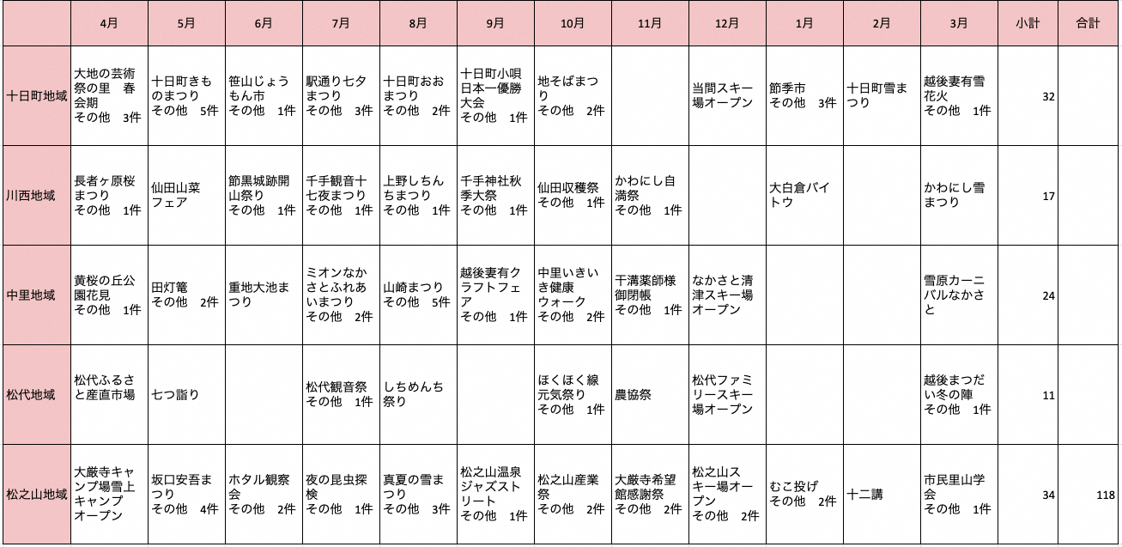
十日町市内で開催されるイベントは年間118件以上
※ 表は、十日町市観光協会把握分のみ記載

Slide 27
イベント以外にも、市内には様々な観光資源が点在
地域 | 主要な観光スポット | 常設作品 | 主要なアクティビティ
十日町 | 段十ろう、珠川ネイチャーカレッジはじめ７箇所 | キナーレはじめ、29作品（全域の2作品含む） | そば打ち体験（３箇所） 織り・染め体験（４箇所） 農業体験（５箇所） 工芸体験（３箇所）
川西 | 仙田体験交流館はじめ11箇所 | 光の館はじめ、17作品 | 農業体験（１箇所）
中里 | ミオンなかさと、清津川フレッシュパークはじめ12箇所 | 「たくさんの失われた窓のために」はじめ、16作品 | 郷土料理作り体験（１箇所） 農業体験（１箇所） ラフティング（１箇所）、釣り（１箇所）
松代 | 儀明の棚田、星峠の棚田はじめ6箇所 | 農舞台はじめ、50作品 | そば打ち体験（１箇所） 農業体験（２箇所） 工芸体験（１箇所）
松之山 | 美人林、松之山温泉スキー場はじめ4箇所 | ブラックシンボルはじめ、14作品 | 農業体験（２箇所） 自然体験（１箇所）
ほか | ー | ー | 越後田舎体験
計 | 約40スポット | 約130作品 | 約27件

Slide 28
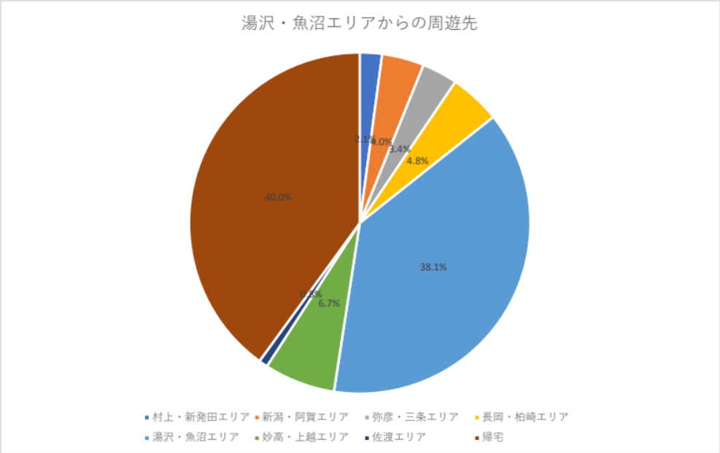
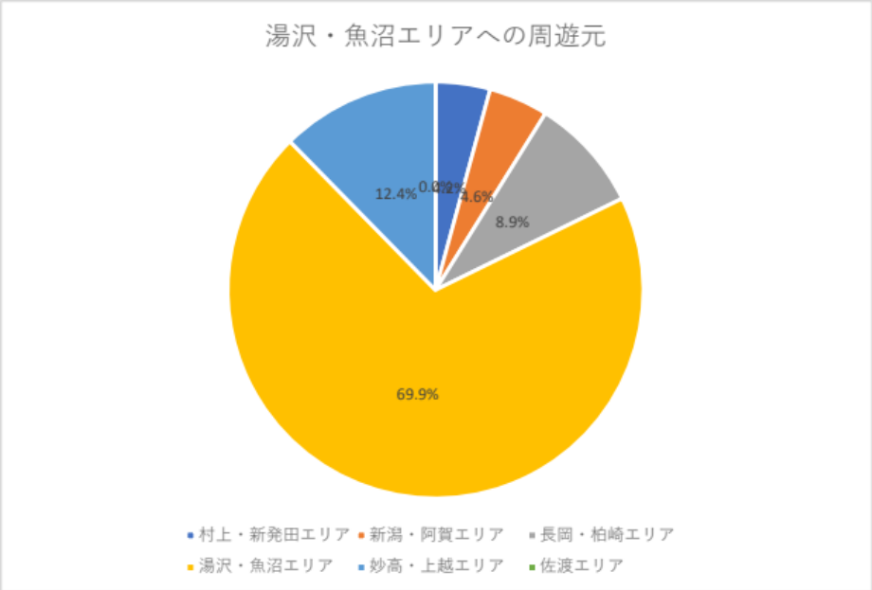
湯沢・魚沼エリア内で完結する観光客が多数
※ （新潟県）ビッグデータを活用した県内交流人口の動向調査
①携帯電話（NTTドコモ）の運用データ
国内約7,000万台のうち、県内で運用されたデータ
訪日外国人約400万台のうち、県内で運用されたデータ
※観光目的以外（買物、通勤等）のデータも含まれる。
②スマートフォンユーザー（NTTドコモ）を対象としたアンケート
調査期間：平成28年10月11日～10月20日、サンプル数：2,058
湯沢・魚沼エリアを訪れた観光客のうち、約4割は引き続き湯沢・魚沼エリア内で観光。残り4割は周遊せず帰宅。
湯沢・魚沼エリアを訪れた観光客のうち、約7割は湯沢・魚沼エリア内での周遊客。

Slide 29
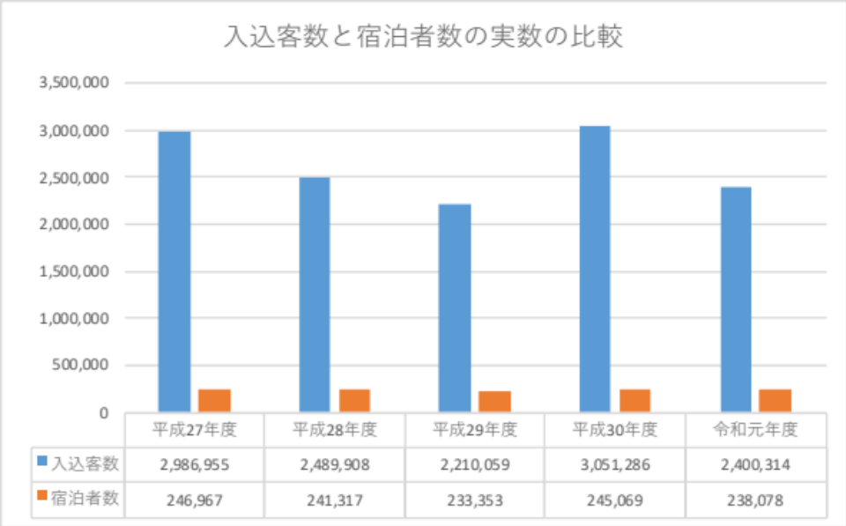
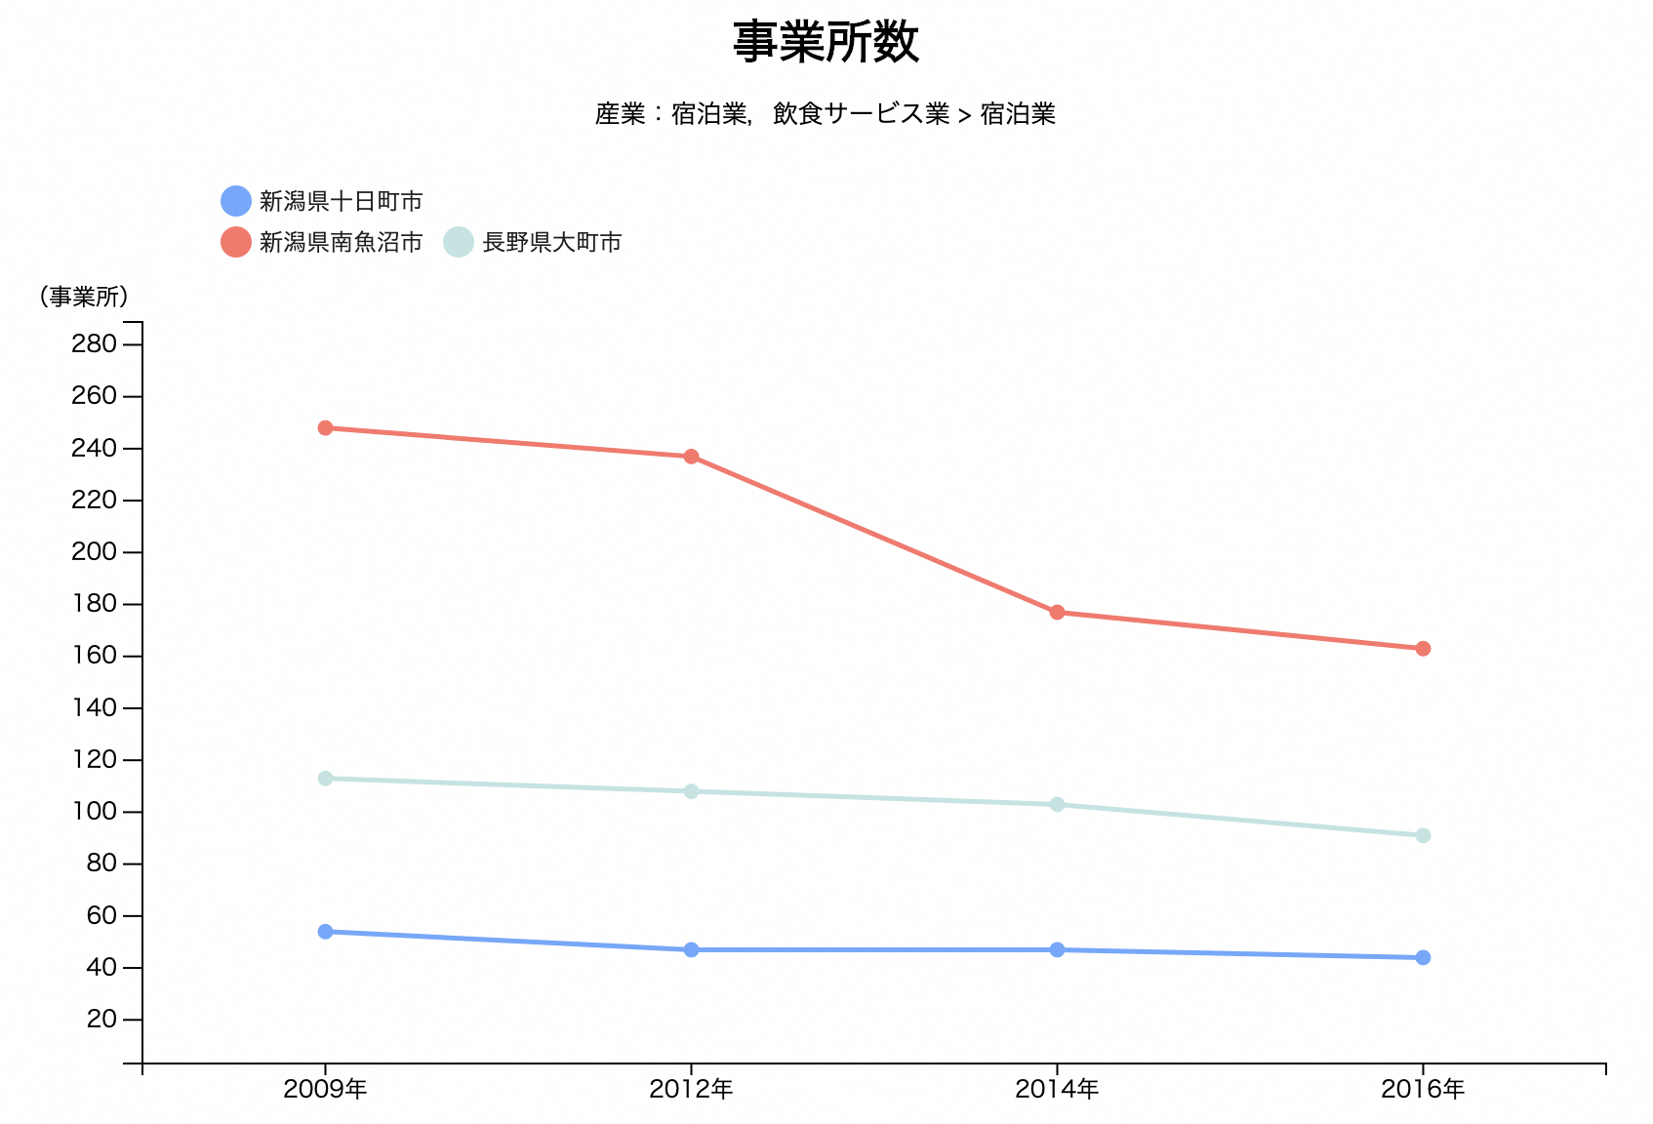
多くの観光客の呼び込みが、「宿泊」に結びついていない。
※令和元年度の観光入込客数（単位：人）
入込客数はおおよそ200~300万人であるのに対し、宿泊者数は23~25万人。
「宿泊業」の事業所数は、南魚沼市の
約４分の１。

Slide 30
実現プラン（理想状態）を考える
取組方針 | 「観光客にとって非日常となる体験」を通じて、十日町市に長く滞在してもらう
誰が | 何を | いつ | どうやって | なぜ
行政 | 十日町市としての観光コンセプトの立案、周知 | 常に | ・集落の特色や日常情報 を収集 ・コンセプトの企画 ・コンセプトを元に市内 事業者等へ呼びかけ | 複数の民間事業者が、利害関係を超えて協働するためには、行政のリーダーシップが必要
民間企業等 （交通） | 十日町市の入口として情報発信 | 来訪時 | 駅中→エントリー手法 | お客様との最初の接点
民間企業等 （宿泊） | 松之山Barの営業 | 来春ごろ | 温泉街に夕方だけ営業するBarを設置 | 夕方に飲める場所がない（お客様の声）
民間企業等 （旅行） | 日常を旅行プランに | 常に | 地域の人々の日常を掘り起こし（地域の住民と一緒に）、販売 | 地域の人々が伝えたいこと外の人が知りたいことをつなぐ（マッチング）
民間企業等 （飲食） | 地元で取れたコメ料理をPR | 常に | 米食をアピール | 観光客は「コメ」への関心強い
民間企業等 （タクシー） | 観光スポットまで送迎 | 常に | 宿泊・交通の連携 | 山間部、冬の２次交通の不安
観光協会 | 来訪前の観光客に対する情報発信 | 常に | ホームページ等 | 滞在期間を考える来訪前のタイミングで、様々な企画等を一体的に伝達することが重要

Slide 31
提言
理想状態に対する現状
市役所による観光コンセプトの立案（大地の芸術祭の里、豪雪地域、縄文等）や、観光協会ホームページ等による情報発信は既に一定実施済み。
一方、観光関連事業者も独自に様々なイベントやプロモーションを実施しているが、それらの取組が市役所、観光協会の動きと同期できていない部分も多い。
必要な施策
市役所、観光協会、その他観光関連事業者の取組を連動させていくことが必要。
具体的には、市役所が主体となった地域／事業者へのヒアリング（それに基づく現場に立脚したコンセプト立案）。または、複数の観光関連事業者、市役所、観光協会が参加するコンソーシアム形式での情報共有、企画立案が必要ではないか。

Slide 32
モデル図
滞在時間の増加
地域
市役所
観光協会
旅館 ・ 交通
ヒアリング
立案
発信
おもてなし
コンテンツ
WS・その他
地域の観光資源（地域住民にとって当たり前）を生かし、
各団体の取組を連動させることで、滞在時間を増加させる

Slide 33
コンテンツ・WS
＜松之山Bar（2時間限定）＞
・宿泊施設の近くに朝・夜に空いている施設がない
・タクシー会社も活用し誘客
＜ほくほく線沿線めぐりツアー＞
・新潟は「米」「酒」というイメージ（観光客目線）
・米への関心が高い
・ちょい飲みインバウンド ※言語対応必須
＜日常旅行プラン＞
・除雪車に試乗（私道のみ）
・芸術祭作品メンテナンス（作家と一緒に作業）
＜他地域との連携＞
・共通する要素（寺社仏閣など）
・宿泊と交通の連携

Slide 34
講評

Slide 35
クロージング

Slide 36
ありがとうございました！

